Slide 1
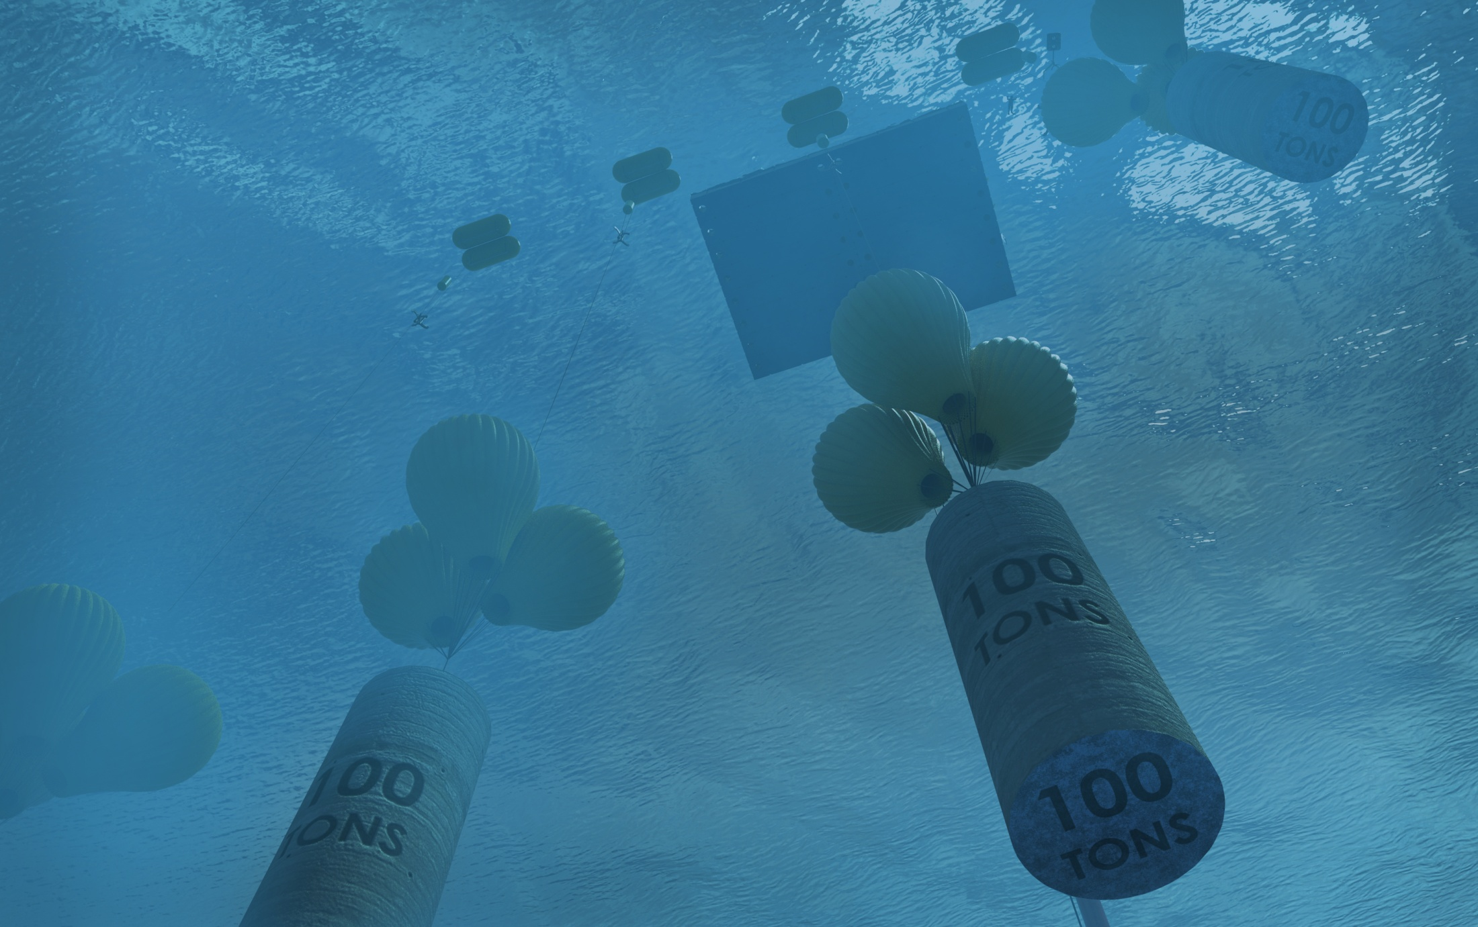
Sink Float Solutions
Christophe STEVENS
29 mars 2018
« Diviser par dix le coût du stockage d’énergie »

Slide 2
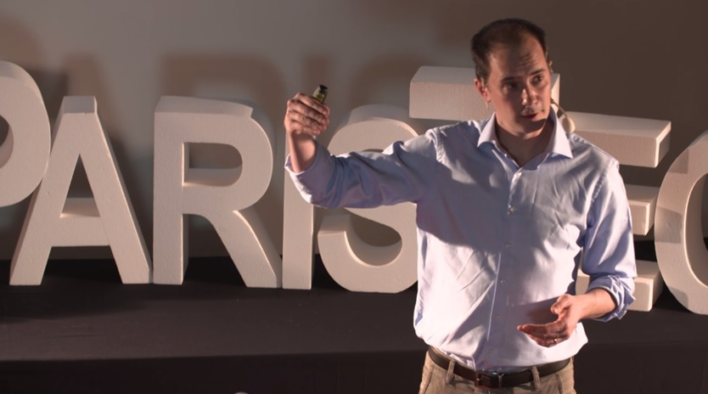
Christophe
STEVENS
Conférence TEDx - Paris, Février 2018
Bio Ingénieur (Gembloux Université de Liège et Agro Paris Tech)
12 ans d’expérience chez Michelin
- Rationalisation des coûts (plantations d’hévéa et usines de pneus)
- Management (120 personnes)
- Head of quality raw material purchasing (spend 6 B€)
Inventeur (4 brevets) et fondateur de Sink Float Solutions (stockage d’énergie)
TEAM
Jérôme de Ghilage - Ingénieur, photovoltaïque
Didier Duvivier - Ingénieur, projets
Olivier Ferlin - Ingénieur, électro-mécanique, automatismes

Slide 3
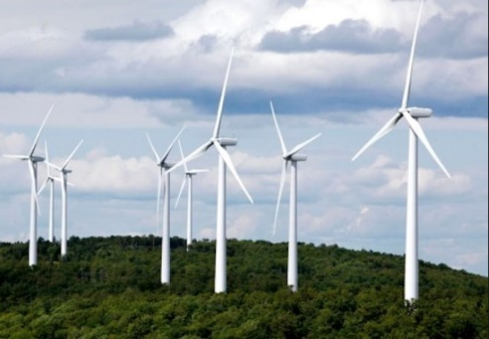
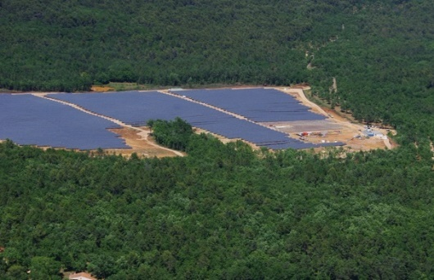
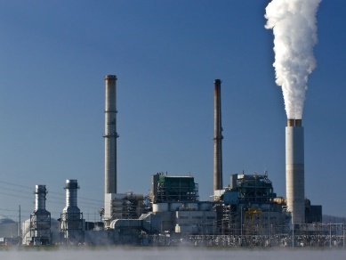
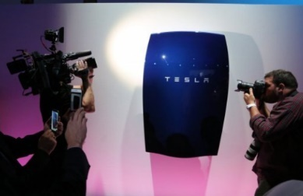
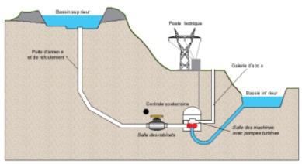
Le mix énergétique
Renouvelable (et intermittent …)
Combiné à …
Backup fossile
Stockage conventionnel
Nos solutions de stockage
Pompage
Batteries
Economique ET Ecologique
Polluant
Couteux

Slide 4
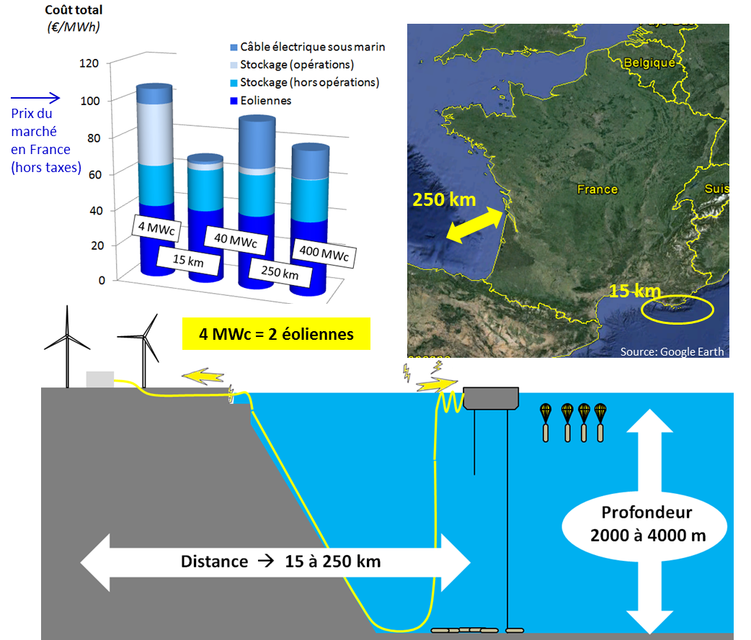
Le point clé:
Exploiter les profondeurs maritimes

Slide 5
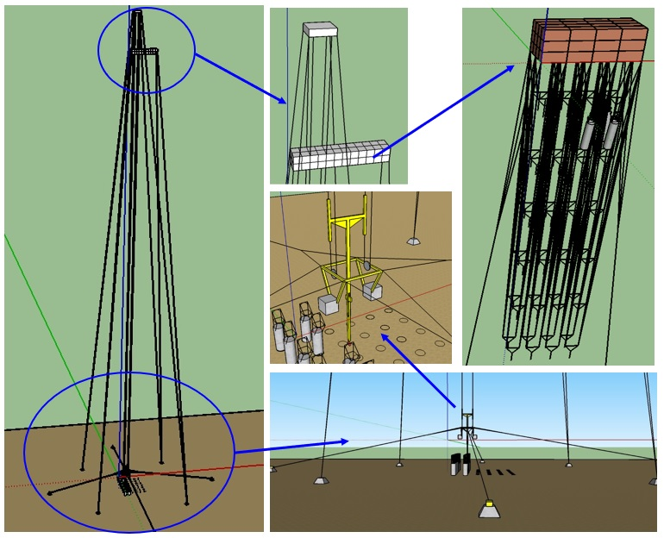
L’astuce …
Système totalement sous-marin
pour résister aux tempêtes

Slide 6
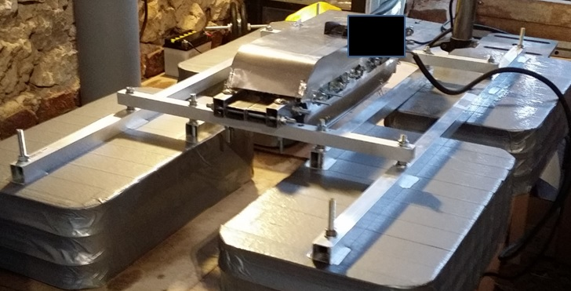
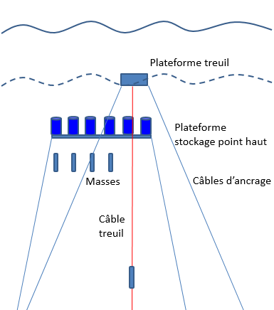
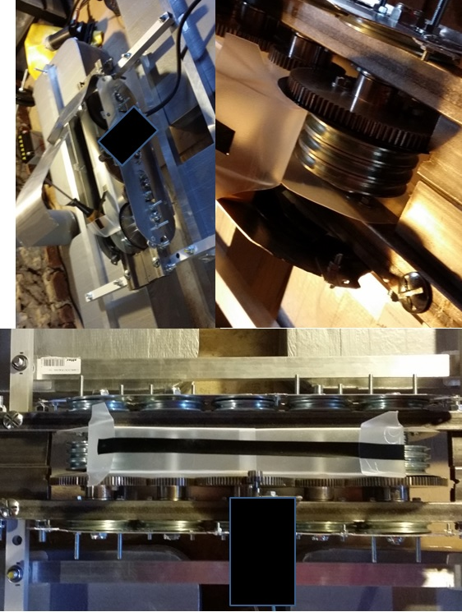
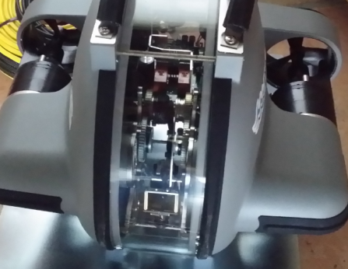
Prochaine étape = Preuve de concept
Prototype actuel « lac »
Prototype « mer »
10 kg
1 tonne, 50 kW
DEMONSTRATION
technique ET économique
+ RECRUTEMENTS d’experts
Coût 1 million €
Etape 1

Slide 7
Développement démonstrateur (1MW)
Etape 2
Commercialisation
Etape 3
Horizon 2021 → Vente des premières barges (10 MW)
> 2022 → Industrialisation
(10 à 100 MW/unité)

Slide 8
Vente des premières barges
Industrialisation
Preuve de concept
Démonstrateur
2018 2019 2020 2021 2022 2023
1ère levée de fonds
2 à 5 m€
2ème levée de fonds
COMMERCIALISATION
1 m€
Amorçage
(démonstration économique)

Slide 9
Cash flow prévisionnel
(k€) | 2018 | 2019 | 2020 | 2021 | 2022 | 2023
1ère levée de fonds | 1 000
2d levée de fonds et/ou ventes de droits |  | 2 500 | 2 500
CA |  |  |  | 10 000 | 30 000 | 90 000
Total cash in | 1 000 | 2 500 | 2 500 | 10 000 | 30 000 | 90 000
Staffing + frais structure | -130 | -310 | -410 | -410 | -410 | -410
Bureau d’étude, atelier, essais en mer, chantier naval, PI, Mkt&com | -555 | -1 535 | -2 900 | -5 900 | -16 900 | -33 400
Total cash out | -685 | -1 845 | -3 310 | -6 310 | -17 310 | -33 810
Cash flow | 315 | 970 | 160 | 3 850 | 16 540 | 72 730

Slide 10
Conclusion
Un enjeu de plusieurs milliards d’euros sur le long terme ….
… qui nécessite un amorçage de quelques millions d’euros.
- Simplicité → Assembler des composants existants et éprouvés
- Ramp-up industriel rapide → Utiliser des chantiers navals existants
- 2 avantages rarement réunis → optimum économique ET écologique

Slide 11
Merci pour votre attention
Christophe STEVENS
Sink Float Solutions
Email: christophe.stevens@sinkfloatsolutions.com
Web: www.sinkfloatsolutions.com

Slide 12
ANNEXES

Slide 13
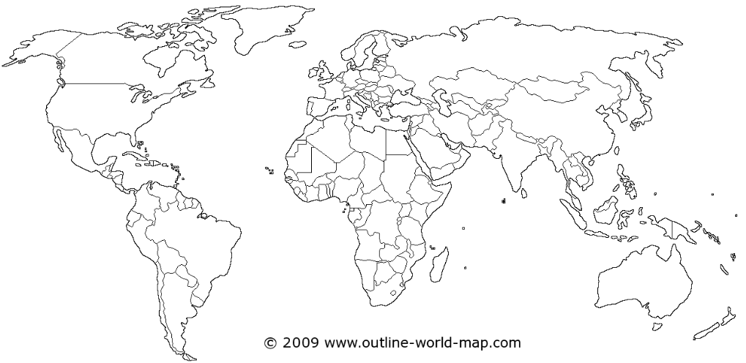
Le marché du stockage est immense …
20 à 40 000 GWh
de capacité de stockage

Slide 14
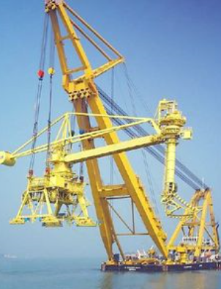
Effectuer du levage au dessus de la surface de la mer est plus complexe que sous la surface.
Imaginez cette grue sans toute la structure supérieure (couteuse et instable) avec les poulies situées directement sur le pont.
En variante, la barge supportant le treuil peut être posée sur une structure sous-marine située 50 mètres sous la surface et stabilisée par des flotteurs et des câbles d’ancrage, ce qui permet alors, de rendre le système opérant y compris dans des conditions de tempêtes exceptionnelles en surface, tout en réduisant les coûts de la structure supportant le treuil.
En variante, un système de poulies motrices avec poulie de renvoi au fond, peut avantageusement remplacer un treuil et éviter une fluctuation du couple sur un cycle de stockage liée au poids propre du câble.

Slide 15
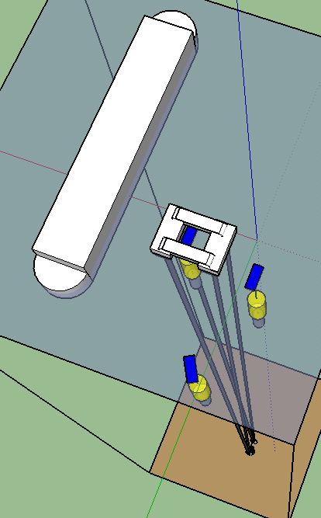
Quelques chiffres:
Un porte conteneur de 200 kT se construit en moins d’un an dans un chantier naval. (coût 150 m€)
Une barge de 500 MW serait 20 fois moins volumineuse (et 20 fois moins couteuse).
Pour une telle barge, un dimensionnement de 12h (6 GWh de masses en béton) correspondrait à une capacité supérieure à la centrale de pompage de Coo ayant coûté plus d’un milliard d’euros.
Porte conteneur
(capacité 200 kT)
400 m
60 m
500 m
2000 à 4000 m

Slide 16
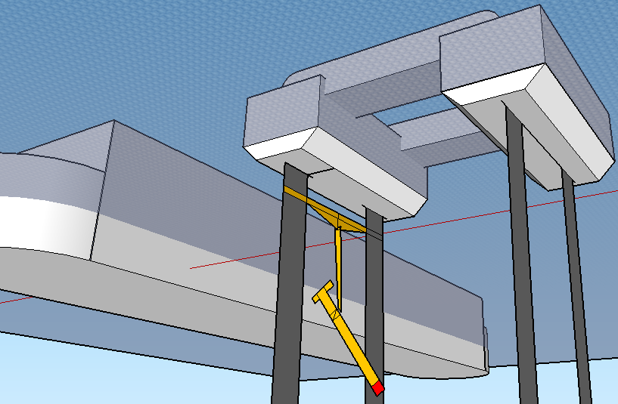
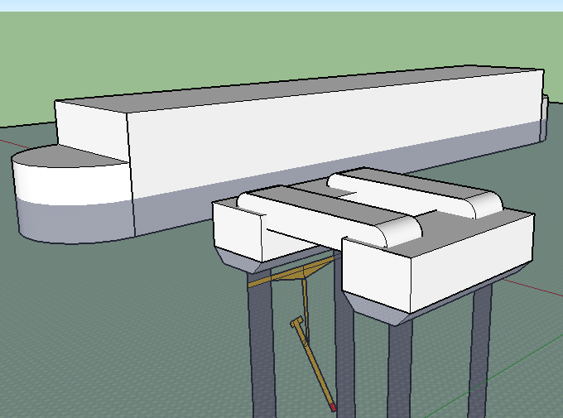
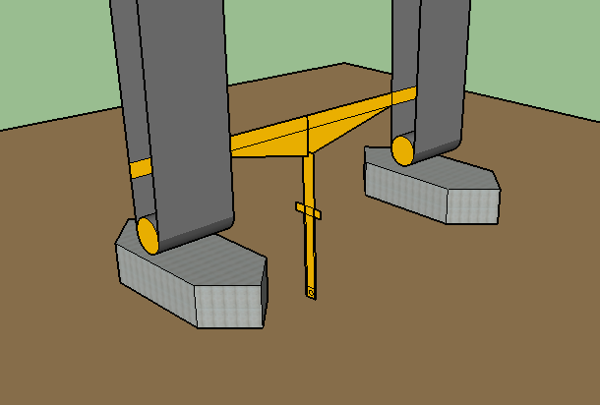
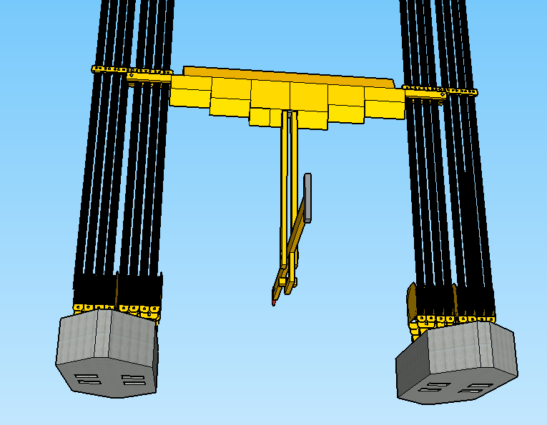

Slide 17
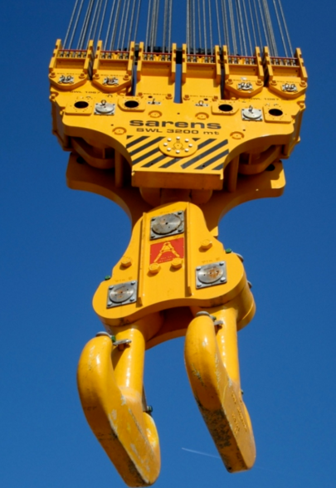
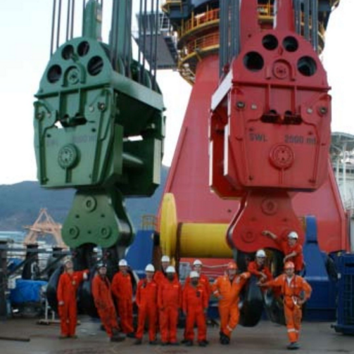
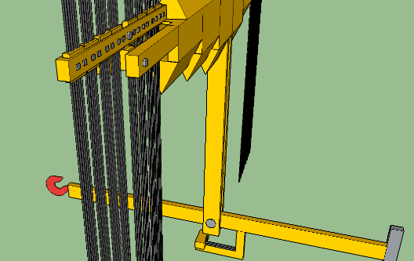
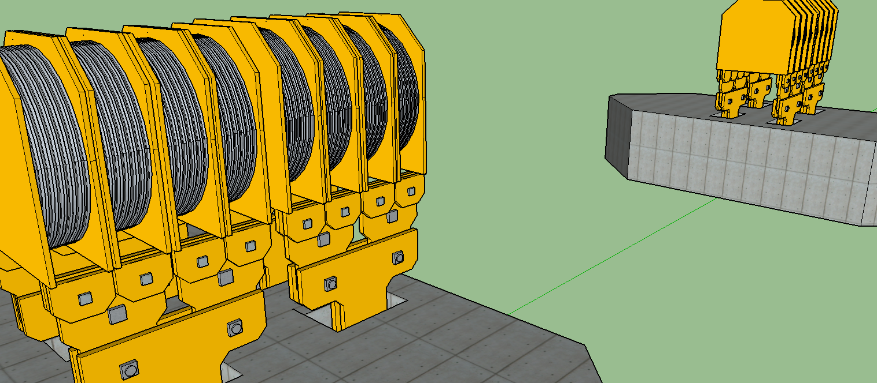
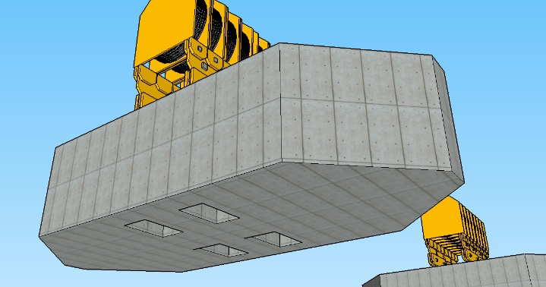
Double treuil (version industrielle)
Les grues ayant la plus forte capacité (> 3000 tonnes) sont utilisées en mer.

Slide 18
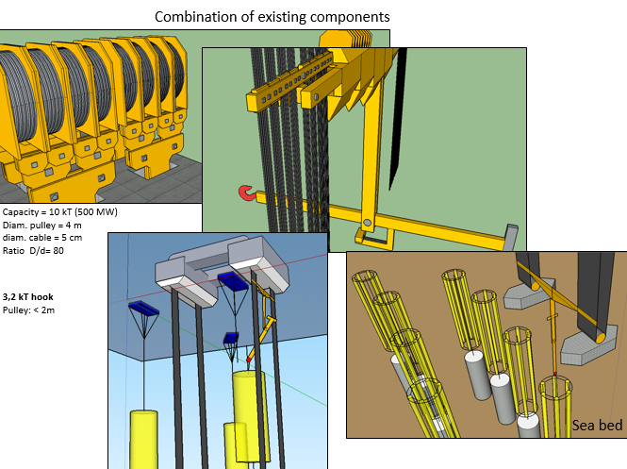
Ci-dessus, une autre variante pour maintenir les capacités flottantes sous l’eau: les capacités flottantes des masses accompagnent ces dernières vers le fond. La pression augmente et réduit le volume exponentiellement.
De l’air comprimé doit également être utilisé lors du stockage en surface afin de compenser le refroidissement lors de la phase de détente. Le coût énergétique de cette opération reste faible (< 2%) tout comme pour la version pourvue de capacité flottante située en permanence proche de la surface et se vidant ou se remplissant en fonction du nombre de masses qui lui est accrochée.

Slide 19
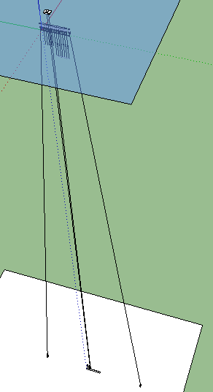
Vue générale du dispositif de stockage (projet prototype)
50 m
Barge (en surface) servant de support au câble de levage. En variante, cette barge peut également être située complètement sous l’eau avec des câbles d’ancrage. Elle peut également être fixée sur le support d’accrochage via un système de guidage par rail par exemple.
Surface de la mer
Support d’accrochage situé environ 50 mètres sous la surface
Câble d’ancrage
4000 m en mer
Câble du système de levage
Zone de dépôt des masses au fond de la mer
Point d’ancrage des câbles d’ancrage (masse en béton)
Le fond de la mer situé environ 4000 mètres sous la surface

Slide 20
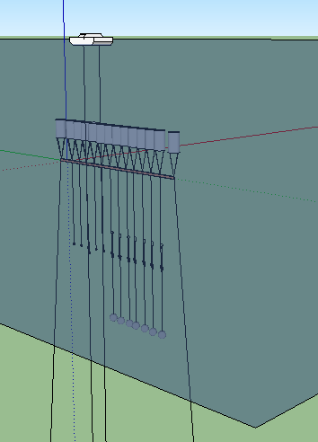
Vue générale de la partie supérieure du dispositif
Barge en surface supportant le câble de levage (en variante cette barge peut être également sous-marine)
Câble de levage « continu »: un seul câble avec une poulie de renvoi située proche du fond de la mer (non visible sur cette vue)
Surface située environ 4000 mètres au dessus du fond de la mer
Ballasts, vidés (ou remplis) un à un en fonction du nombre de masses accrochées au support et afin de minimiser les efforts (et les coûts) dans les câbles « tension leg ».
Support d’accrochage situé environ 50 mètres sous la surface
Câbles servant d’élingues, permettant d’accrocher et décrocher les masses à la plateforme
Masses
«Câbles d’ancrage fixés sur le fond marin et permettent à la plateforme d’accrochage d’être maintenue en permanence sous la surface.

Slide 21
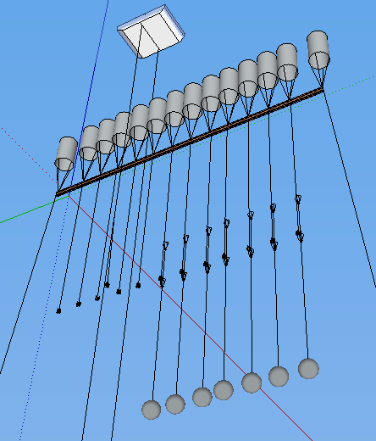
Zoom sur le dispositif d’accrochage
(prototype 50 kW)

Slide 22
Automatisation
Les variantes présentées en vidéo montrent une version non automatisée, avec l’utilisation d’un robot sous marin (ROV) pour effectuer les opérations d’accrochage et de décrochage des masses à leur support flottant ou sur le fond de la mer. Ces opérations peuvent être effectuées à l’aide d’élingues conventionnelles.
Sans automatisation, il faut prévoir des coûts d’opération (5 ETP) relativement faibles en comparaison du coût total d’une unité et des économies offertes par rapport aux solutions de stockage conventionnelles.
Néanmoins, l’automatisation du système est relativement simple. Elle pourra être partiellement déployée sur le prototype de la phase 1.

